Slide 1
Composição
Relacionando classes

Slide 2
Definição
Composição é um tipo de relacionamento "tem um". Isso significa que um dos objetos é uma estrutura logicamente maior, que contém o outro objeto. Em outras palavras, é parte ou membro do outro objeto.

Slide 3



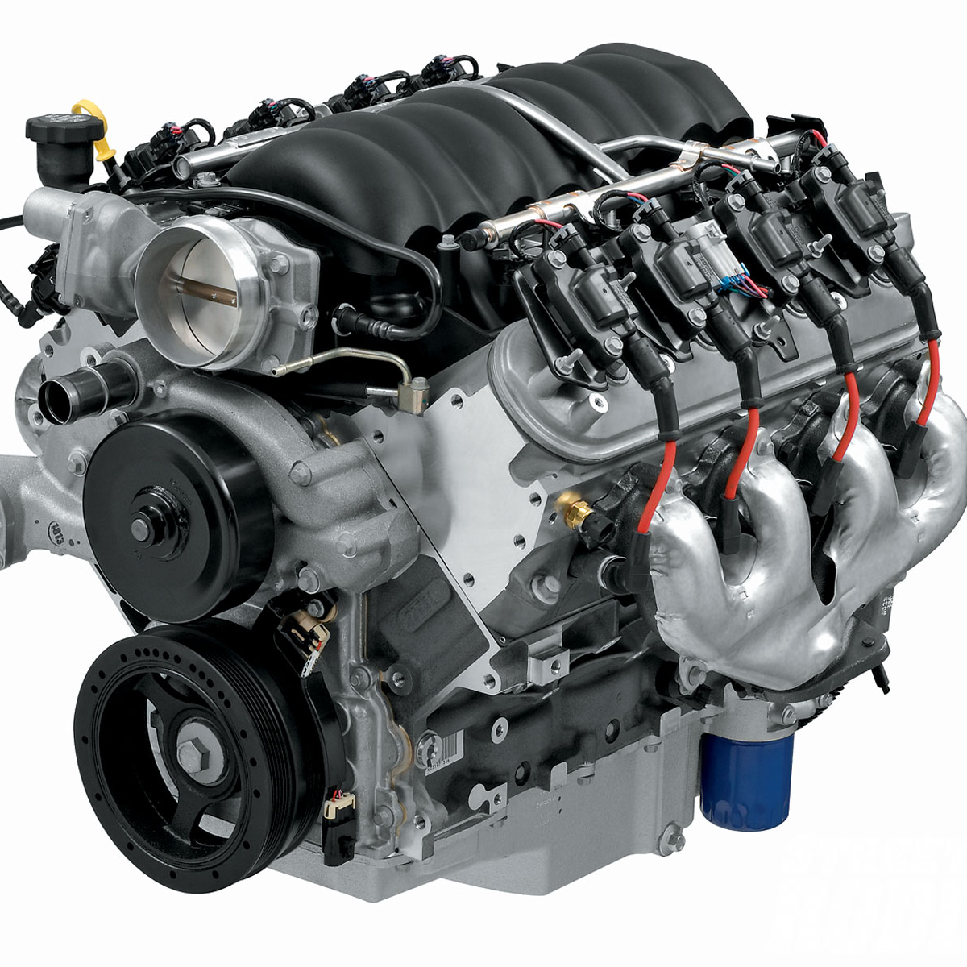
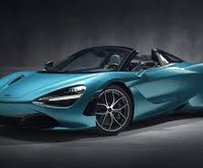
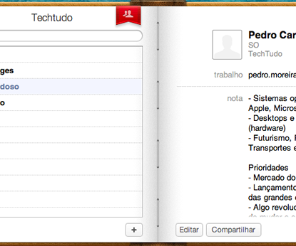
Exemplos
Agenda Telefonica
Carro e seu motor
Uma Pessoa e seu endereço

Slide 4
Vamos praticar?

Slide 5
Exercício 1
Fazer um programa com as seguintes características:
Uma classe chamada Universidade que terá como atributo um nome e terá um método para informar o seu nome.
Uma classe Pessoa, que terá como atributo seu nome, em que universidade trabalha e em quando entrou na universidade um método que dirá seu nome e em que universidade trabalha.
Relacionar a classe Pessoa para com a classe Universidade. Cada pessoa poderá ser associada a uma Universidade.

Slide 6
Exercicio 2
Crie uma classe Televisão e uma classe ControleRemoto que pode controlar o volume e trocar os canais da televisão. O controle de volume permite:
aumentar ou diminuir a potência do volume de som em uma unidade de cada vez;
aumentar e diminuir o número do canal em uma unidade
trocar para um canal indicado;
consultar o valor do volume de som e o canal selecionado.
Uma Televisão tem um ControleRemoto

Slide 7
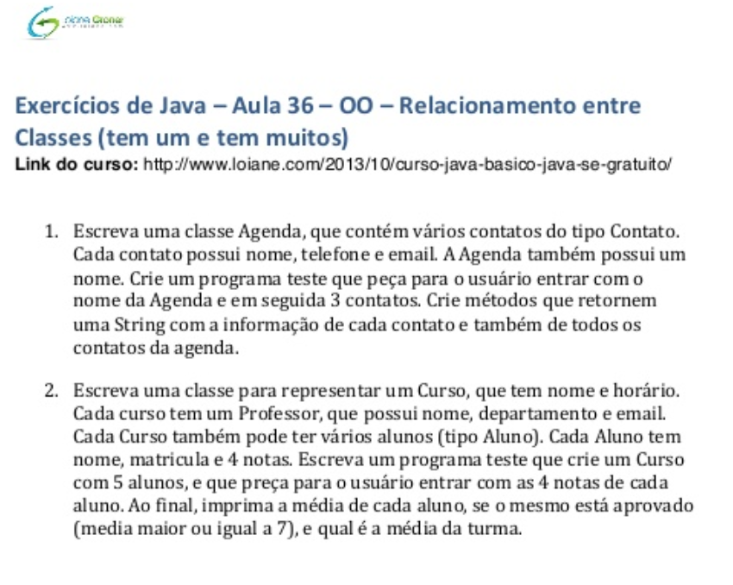
Mais Exercicios

